Slide 1




从感知机讲神经网络
--为什么需要深度学习
郑福兴 · 生信部
欧易旗下子公司

Slide 2

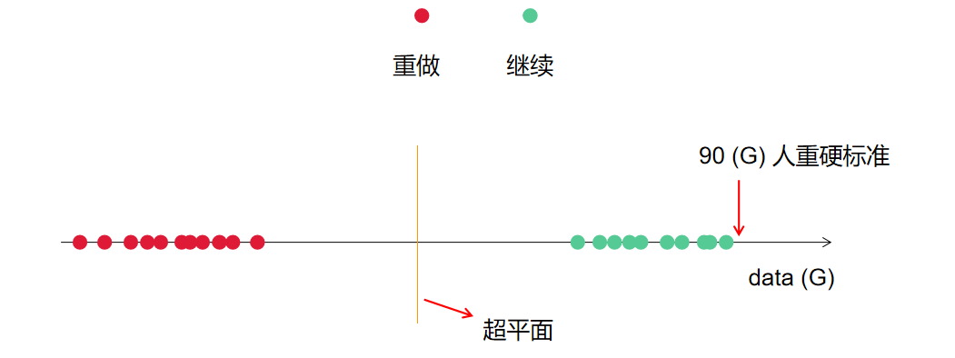
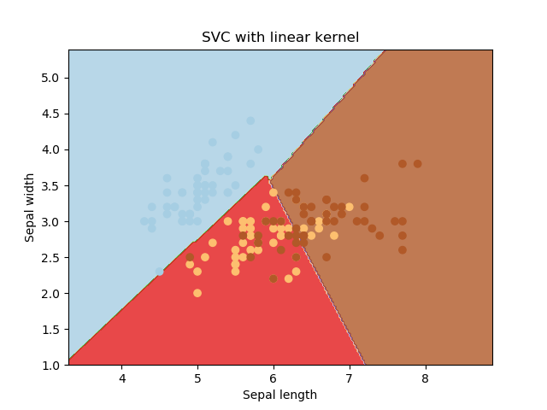
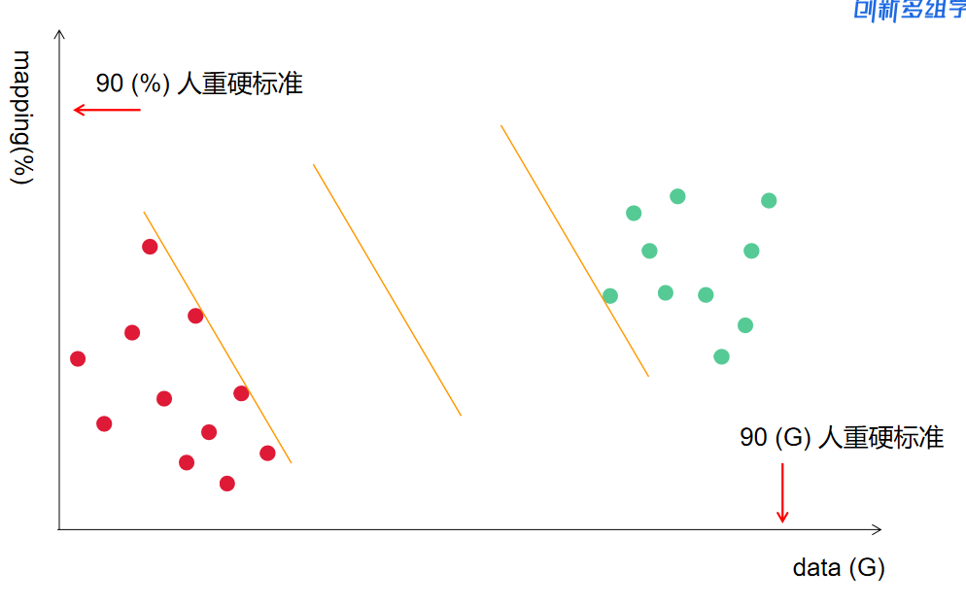
支持向量机的决策边界是直线

Slide 3
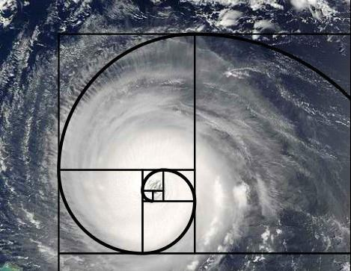
对于分布较为复杂的特征
无法进行逻辑回归

Slide 4
万能逼近定理：
经典的万能逼近定理（Universal Approximation Theorem）提出，一个具有足够数量的隐藏神经元的前馈神经网络，即使只有一个隐藏层，可以以任意精度逼近任何连续函数。这个定理的基本思想是，通过调整权重和激活函数的参数，神经网络可以学习到足够复杂的表示，以逼近任何连续函数。

Slide 5
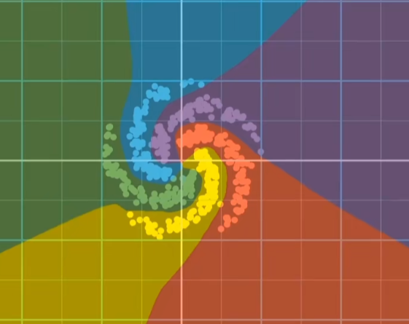
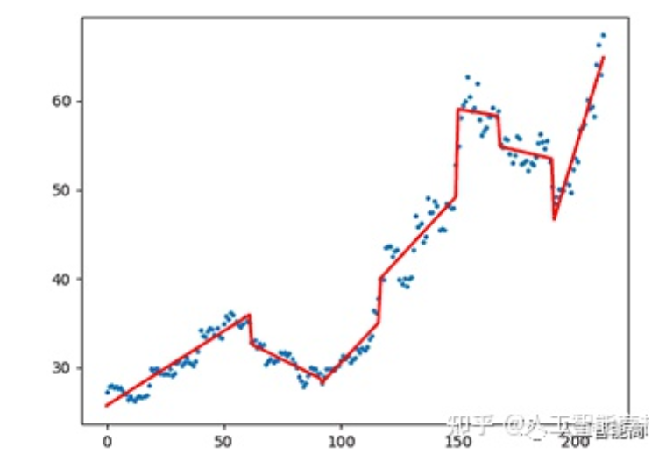
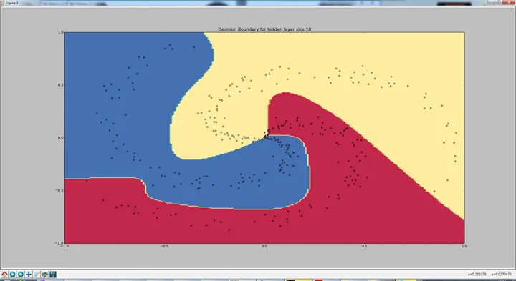
Notes:
前馈神经网络可以拟合任意的形状

Slide 6
判断 输入数字是 正数 还是 负数
设置 假设 bias = 0 （也就是不考虑 偏置）
正数
w2
1
0
w1
1
w3
负数
正数
w2
0
1
w1
-1
w3
负数

Slide 7
正数
w2
c
1
0
w1
1
a
b
d
w3
负数
w2
w1 = 0.5
w2 = 0.5
w3 = 0.5
c
d
w2
w3
0.25
0.25
1
0
b = w1 × a = 0.5
＝
× b
＝
≠
w3
反向传播

Slide 8
胖 瘦
身高
身高
体重
体重
身高
身高
体重
体重

Slide 9
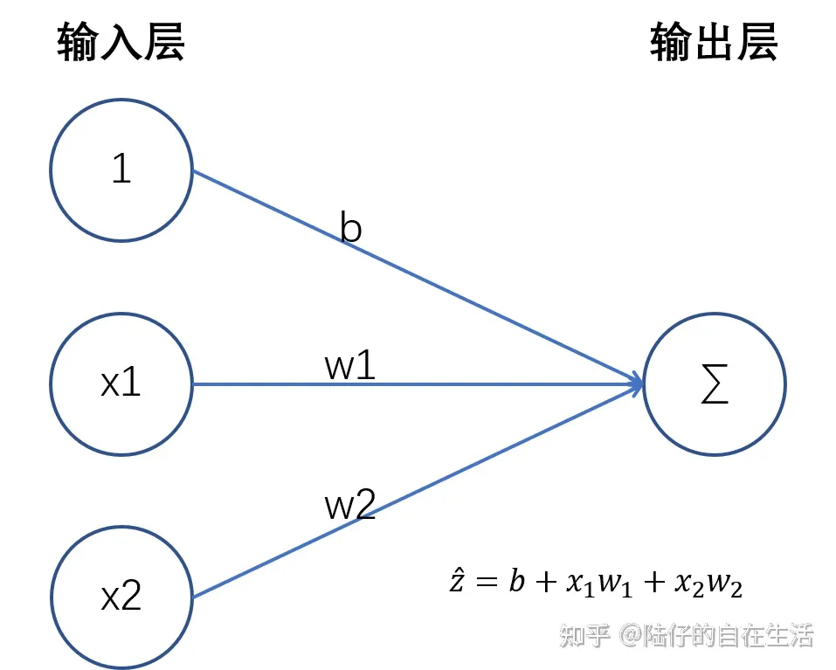
神经网络学习过程就是不断调整权重(斜率) ω 和偏置(截距) b(bias)

Slide 10
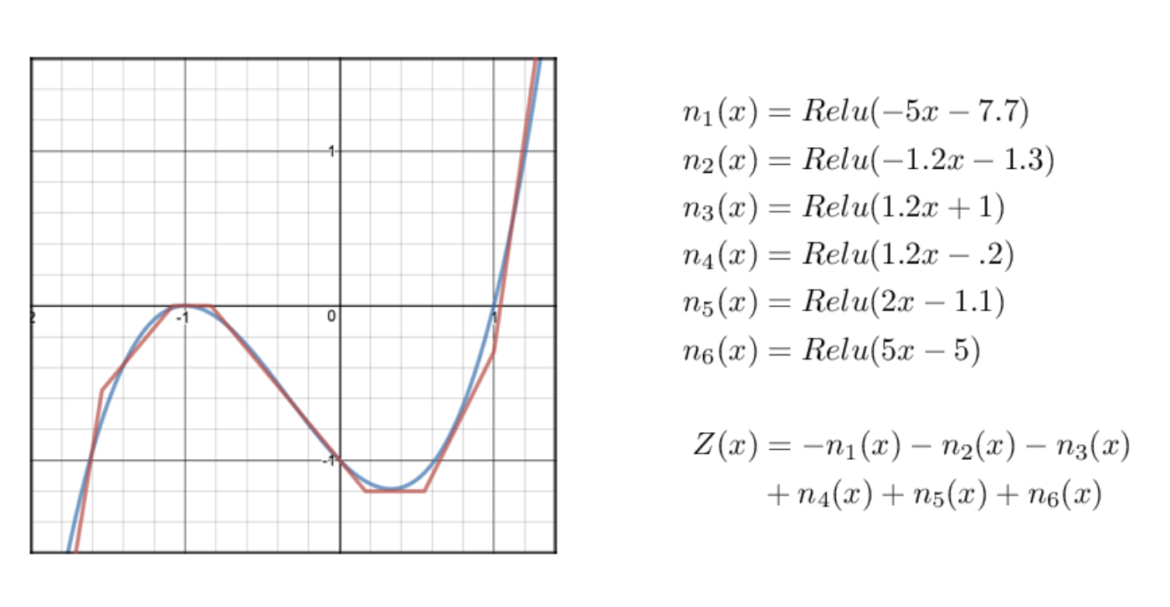
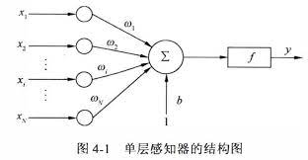

Slide 11
冯·诺伊曼计算机的原型是在1945年至1946年之间由物理学家兼计算机科学家约翰·冯·诺伊曼（John von Neumann）领导的团队设计和建造的。
感知机是由Frank Rosenblatt于1957年提出的，
感知机可以被视为是神经网络的原型
为什么神经网络直到 Deep Learn 出现后才开始大规模应用？
感知机无法解决异或问题

Slide 12
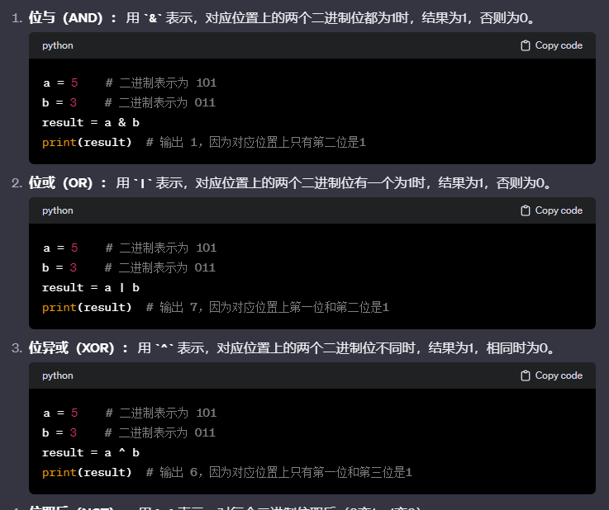
按位与
101
011
001
按位或
101
011
111
按位异或
101
011
110

Slide 13
异或（XOR）是一种二进制运算，
它有一些有趣的性质。下面是一些常见的异或性质：
相同数异或为0，不同数异或为1： 对于任意二进制位 a，a ^ a = 0，a ^ ¬a = 1。
任何数与0异或等于本身： 对于任意二进制数 a，a ^ 0 = a。
交换律： 对于任意二进制数 a 和 b，a^ b = b ^ a。
结合律： 对于任意二进制数 a、b 和 c，(a ^ b) ^ c = a ^ (b ^ c)。
自反性： 对于任意二进制数 a，a ^a = 0。

Slide 14
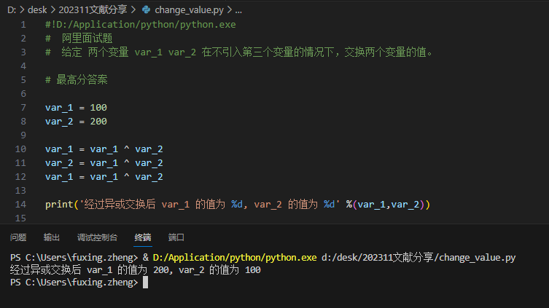

Slide 15
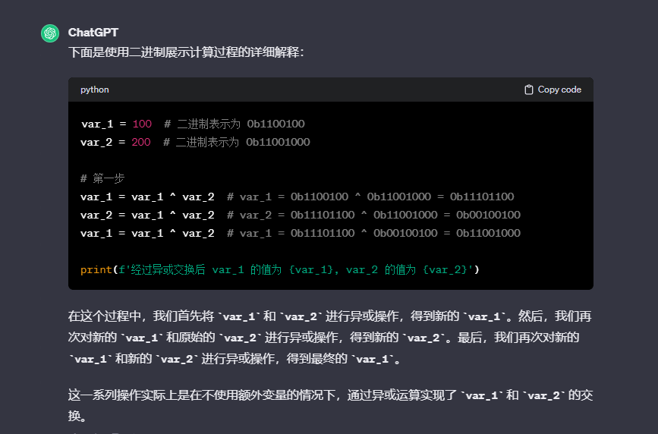

Slide 16
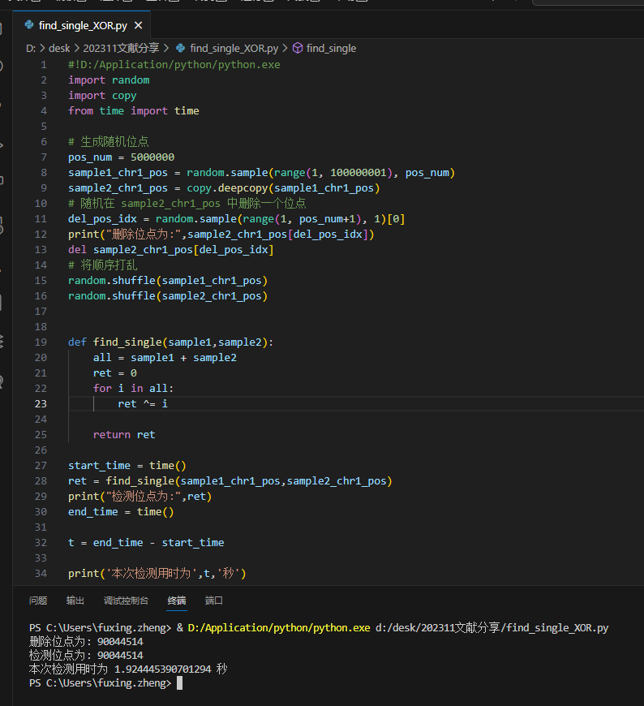
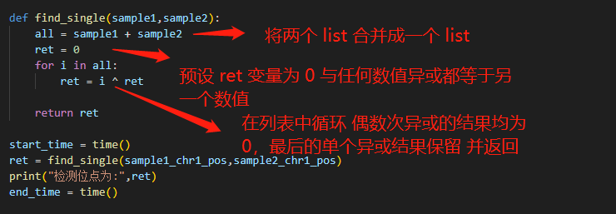
# 背景 两个样本在 chr1 上 仅有一个 snp 不同， 要求找到两个样本唯一不同的 snp

Slide 17
按位与
按位或
0,1
1,1
0,1
1,1
0,0
1,0
0,0
1,0
按位异或
0,1
1,1
？
0,0
1,0

Slide 18
身材正常 身材异常
无法分类异或问题
身高
体重

Slide 19
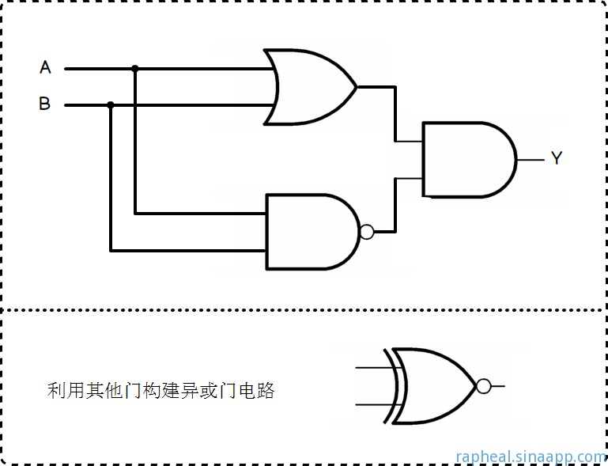
同理，CPU中使用单层门
没有办法解决异或问题
Notes:
异或门 其中一种设计方法 包含一个 与门 一个 或门 一个 非与门

Slide 20
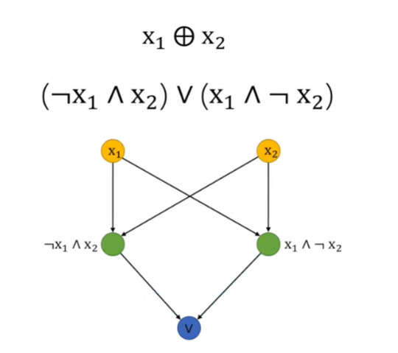
模仿 CPU 电路设计
一层感知机解决不了的异或，就用多层感知机！

Slide 21
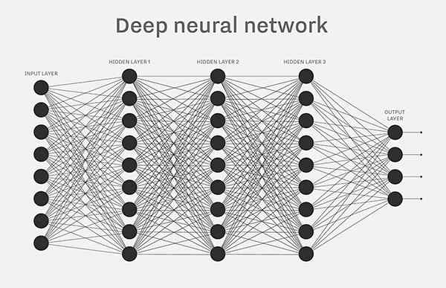

Slide 22
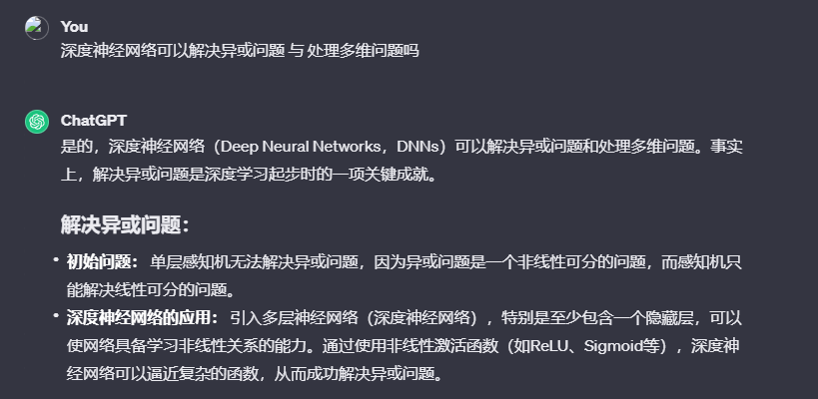

Slide 23

感谢聆听
THANKS FOR LISTENING
欧易旗下子公司

